Slide 1

Администрация
городского округа Тольятти
Общественные обсуждения
предварительного распределения бюджетных ассигнований на 2018 год и на плановый период 2019 и 2020 годов
Главный распорядитель бюджетных средств –
департамент дорожного хозяйства
и транспорта администрации
городского округа Тольятти

Slide 2

Финансирование на 2018 год
58%
47%
82%
1

Slide 3
Муниципальные программы департамента
Муниципальная программа
«Формирование беспрепятственного доступа инвалидов и других маломобильных групп населения к объектам социальной инфраструктуры на территории городского округа Тольятти на 2014-2020 годы»
Устройство съездов
Модернизация и развитие
автомобильных дорог
Муниципальная программа
«Развитие транспортной системы и дорожного хозяйства городского округа Тольятти на 2014-2020 гг.»
Повышение безопасности
дорожного движения
Развитие автомобильных
дорог, расположенных в зоне
застройки индивидуальными
жилыми домами
Содержание
улично-дорожной сети
Развитие городского
пассажирского транспорта
2

Slide 4
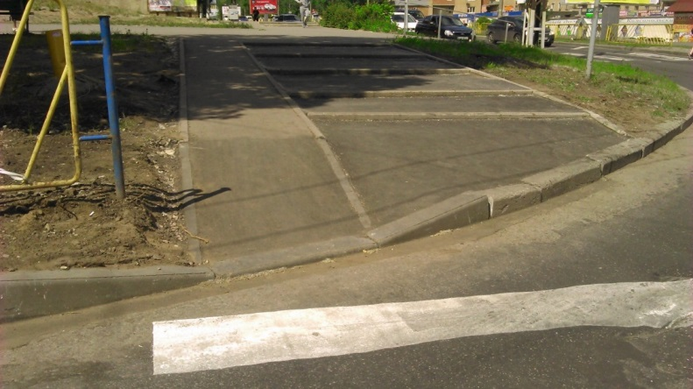
Муниципальная программа
«Формирование беспрепятственного доступа инвалидов и
других маломобильных групп населения к объектам социальной инфраструктуры на территории городского округа Тольятти на 2014-2020 годы»
тыс. рублей
(44,6%)
3

Slide 5
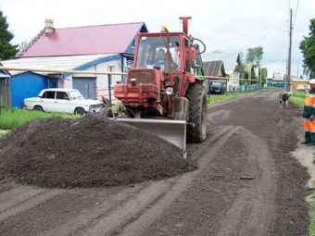
Муниципальная программа
включает в себя 5 подпрограмм:
Повышение безопасности дорожного движения
Развитие автомобильных дорог, расположенных в зоне застройки индивидуальными жилыми домами
Развитие городского пассажирского транспорта
Содержание улично-дорожной сети
Модернизация и развитие дорог
4

Slide 6
МОДЕРНИЗАЦИЯ И РАЗВИТИЕ ДОРОГ
местного значения городского округа Тольятти
тыс. рублей
(17,3%)
5

Slide 7
Доведено финансирование в сумме 23 786 тыс. руб. на следующие мероприятия:
Наименование работ | Потребность, тыс. руб. | Доведено, тыс. руб.
Корректировка проекта «Строительств автодороги по ул. Механизаторов от ул. Громовой до ул. Л. Чайкиной. | 1 517 | 1 517
Реконструкция и строительство магистральной улицы общегородского значения регулируемого движения ул. Офицерской от Южное шоссе до ул. Ворошилова | 882 | 0
Проектирование капитального ремонта, ремонта автомобильных дорог, в т.ч. инженерные взыскания | 20 228 | 10 000
Капитальный ремонт и ремонт дворовых территорий многоквартирных домов и проездов к дворовым территориям | 12 269 | 12 269
Ремонт и капитальный ремонт автомобильных дорог местного значения | 83 680 | 0
Экспертное заключение по результатам проведения лабораторных испытаний асфальтобетонных покрытий проезжей части автодорог и тротуаров на объектах ремонта дорог | 4 635 | 0
Осуществление строительного контроля на объекте: Реконструкция и строительство магистральной улицы общегородского значения регулируемого движения ул. Офицерской от Южное шоссе до ул. Ворошилова | 1 848 | 0
Проектно-изыскательские работы по устройству ливневой канализации по ул. Лесная и б-ру 50 лет Октября | 3 781 | 0
Установка бортового камня | 5 615 | 0
Ремонт «картами» верхнего слоя дорожного покрытия Борковского проезда | 3 063 | 0
6

Slide 8
ПОВЫШЕНИЕ БЕЗОПАСНОСТИ ДОРОЖНОГО ДВИЖЕНИЯ
тыс. рублей
(22,9%)
7

Slide 9
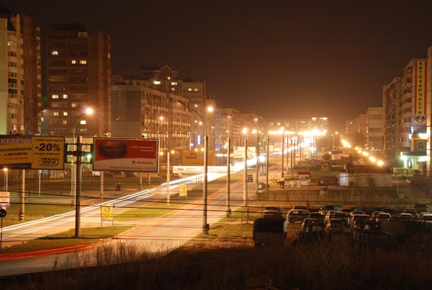
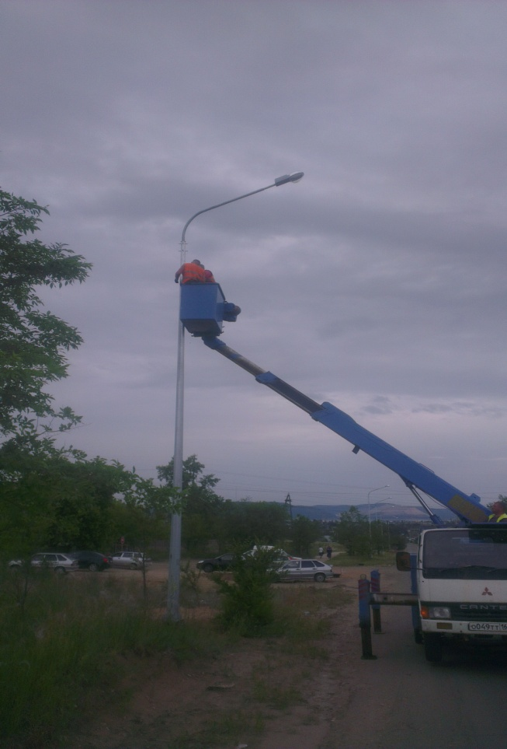
Проектирование устройства линий наружного электроосвещения
тыс. рублей
(92,4%)
8

Slide 10
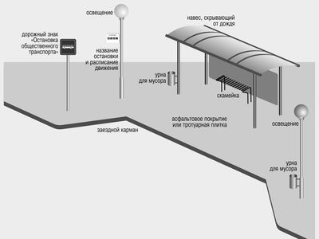
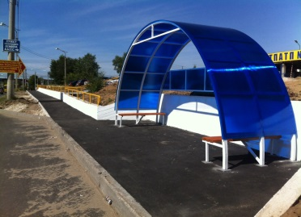
Устройство и перенос остановок общественного транспорта
Проектирование
Потребность в
финансировании – 437 тыс. руб.
Доведено – 0 тыс. руб.
Устройство
Потребность в
финансировании – 61 829 тыс. руб.
Доведено – 11 913 тыс. руб.
тыс. рублей
Ремонт ООТ
Потребность в
финансировании – 575 тыс. руб.
Доведено – 0 тыс. руб.
(19,3%)
9

Slide 11
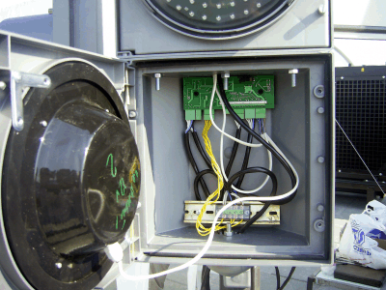
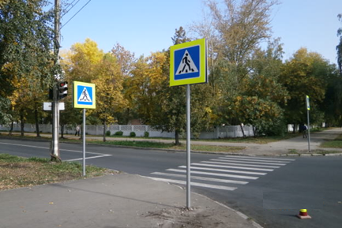
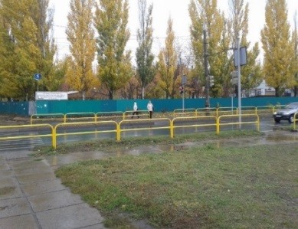
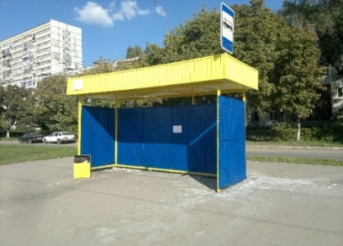
- светофорных объектов
  МКУ «ЦОДД ГОТ»
Основная цель - обеспечение безопасности дорожного движения в городском округе Тольятти.
МКУ «ЦОДД ГОТ» осуществляет содержание:
- дорожных знаков
- пешеходных ограждений
- павильонов ООТ
Потребность
в финансировании – 245 008 тыс. руб.
Доведено – 68 871 тыс. руб.
10

Slide 12
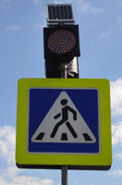
  Изменения в ГОСТ
01.03.2014 вступили в силу изменениями в ГОСТ Р 52289 - 2004 «Технические средства организации дорожного движения»
тыс. рублей
(17,3%)
11

Slide 13

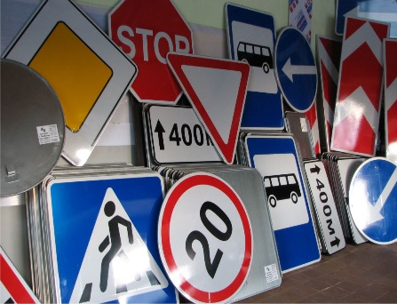
Закупка дорожных знаков и выполнение работ по их установке
тыс. рублей
(31,6%)
12

Slide 14
Приобретение материалов для содержания ТСОДД
13

Slide 15
Материалы для содержания технических средств организации дорожного движения
тыс. рублей
(46,2%)
14

Slide 16

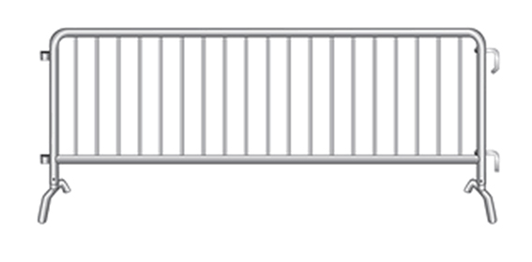
Приобретение и установка ограничивающих пешеходных ограждений
тыс. рублей
(100%)
15

Slide 17
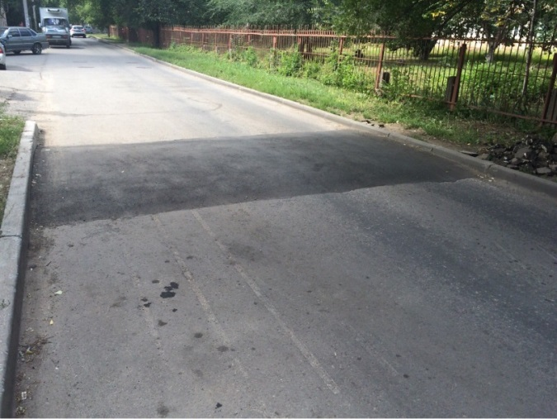
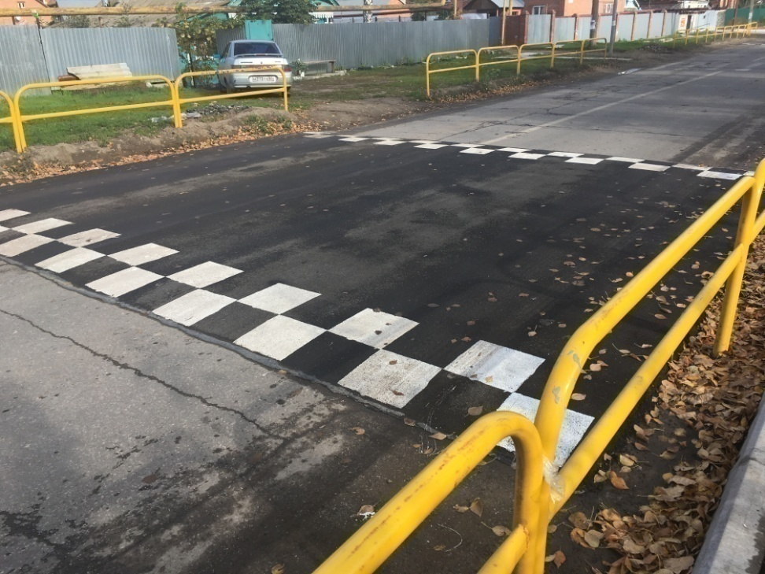
Устройство искусственных
дорожных неровностей
Потребность в финансировании – 5 131 тыс. руб.
Доведено – 0 тыс. руб.
16

Slide 18
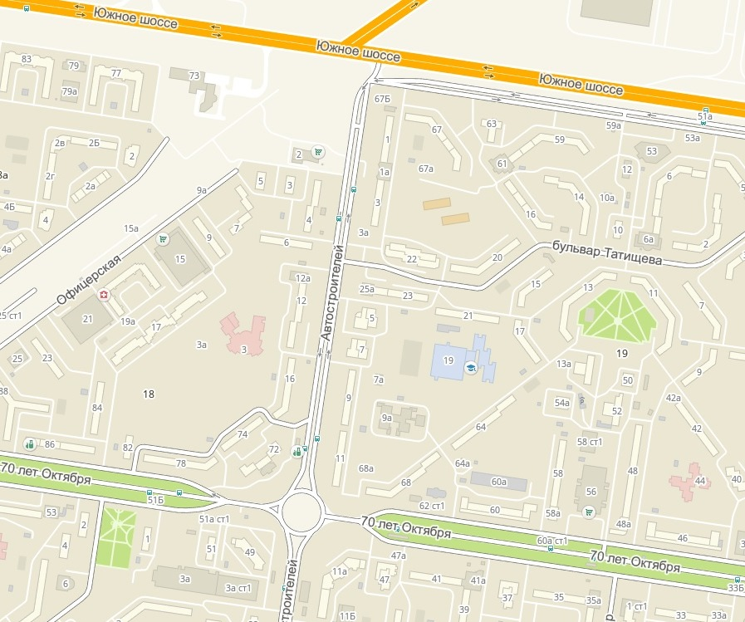
Проектирование устройства парковочных площадок
Потребность в финансировании – 1 153 тыс. руб.
Доведено – 0 тыс. руб.
17

Slide 19

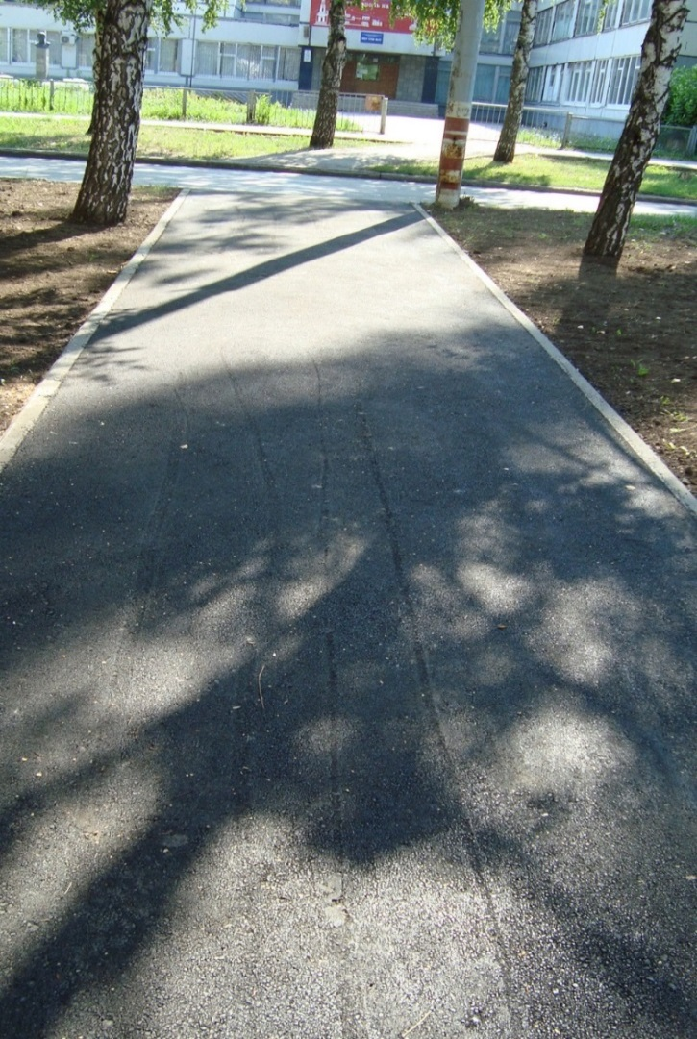
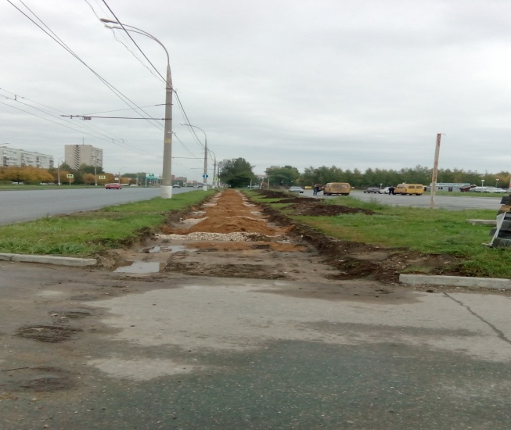
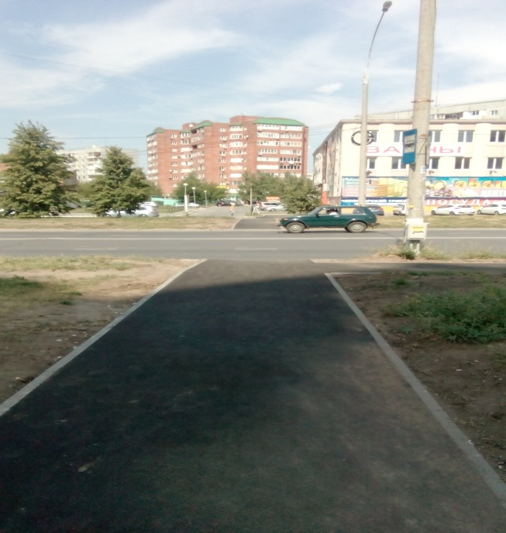
Устройство пешеходных дорожек
Проектирование
Потребность в
финансировании – 6 337 тыс. руб.
Доведено – 0 тыс. руб.
Устройство
Потребность в
финансировании – 50 120 тыс. руб.
Доведено – 0 тыс. руб.
18

Slide 20

Разработка Комплексной схемы организации дорожного движения (КСОДД)
Потребность в финансировании –
17 034 тыс. руб.
Доведено – 0 тыс. руб.
19

Slide 21
СОДЕРЖАНИЕ
УЛИЧНО-ДОРОЖНОЙ СЕТИ
тыс. рублей
(78%)
20

Slide 22
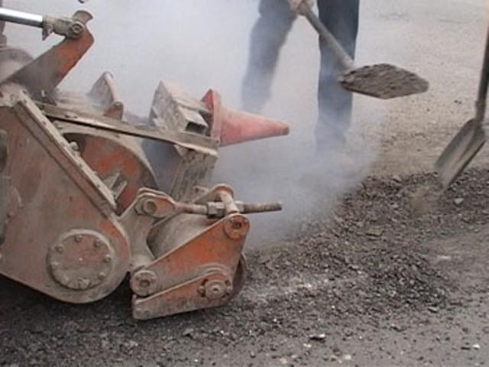
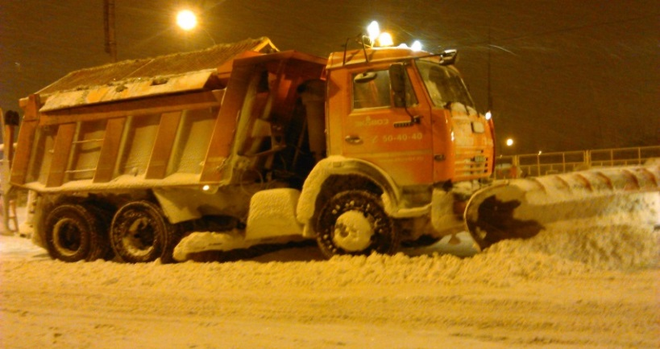
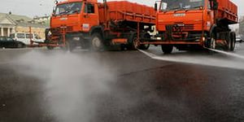
Содержание дорог
тыс. рублей
(77,5%)
21

Slide 23
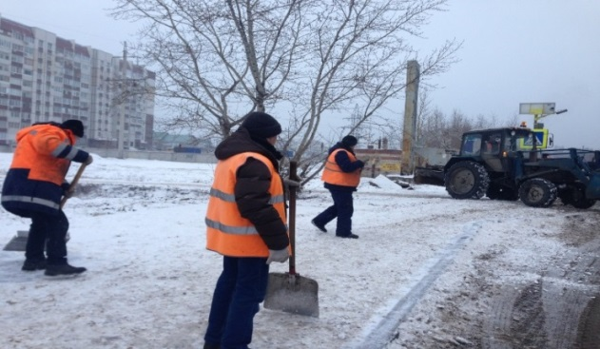
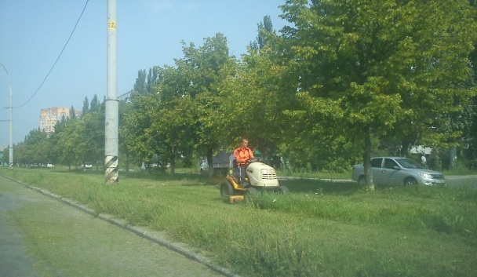
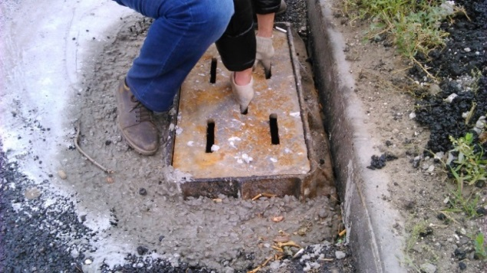
Содержание дорог
Автомобильные дороги (6 177,0 м2)
Посадочные площадки ООТ (145,1 тыс. м2)
Тротуары через разделительные полосы, подходы к ООТ, тротуары вдоль автомобильных дорог (197,8 тыс. м2)
Разделительные полосы (3 265,9 тыс. м2)
Элементы системы водоотвода (дождеприемные колодцы) – 2,7 тыс. шт. (3 265,9 тыс. м2)
Путепроводы (5,9 тыс. м2)
Удерживающие барьерные ограждения протяжённостью (14,3 тыс.п.м.)
22

Slide 24
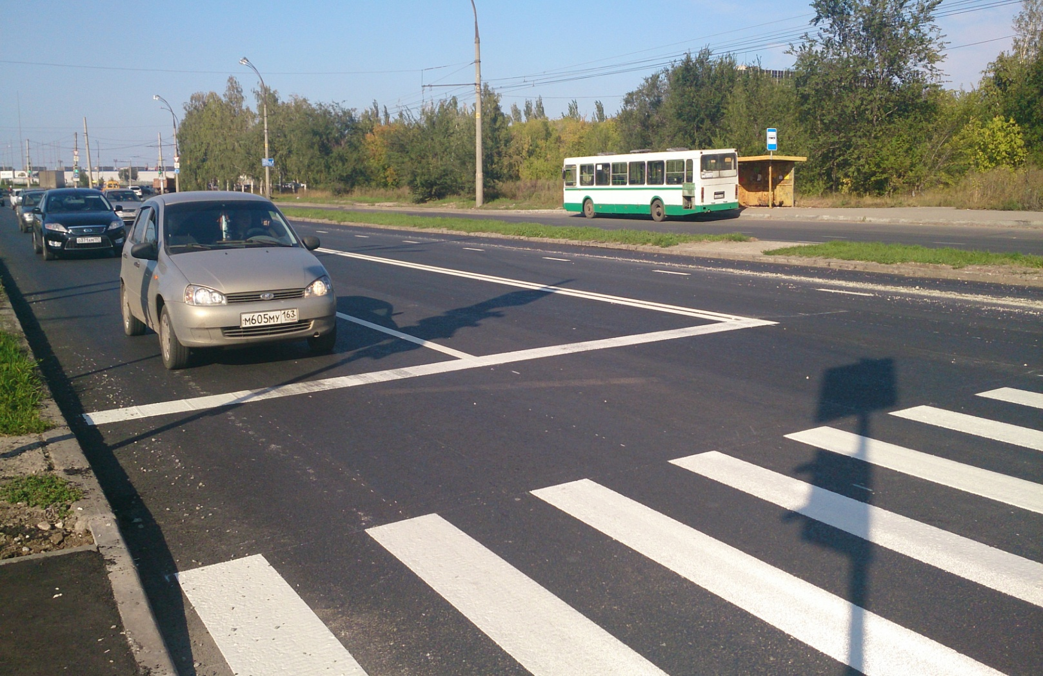
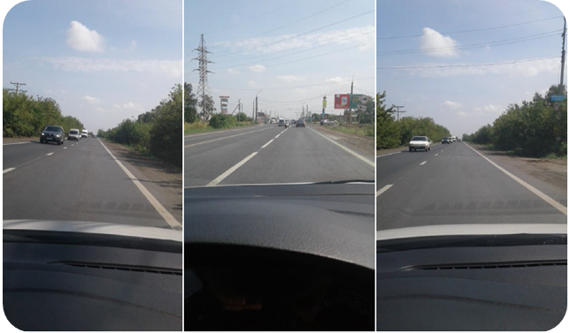
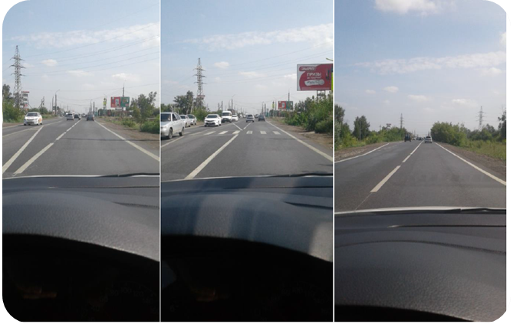
Нанесение горизонтальной дорожной разметки
23

Slide 25
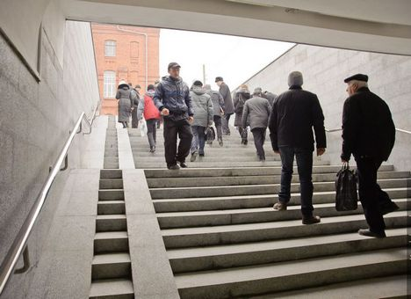
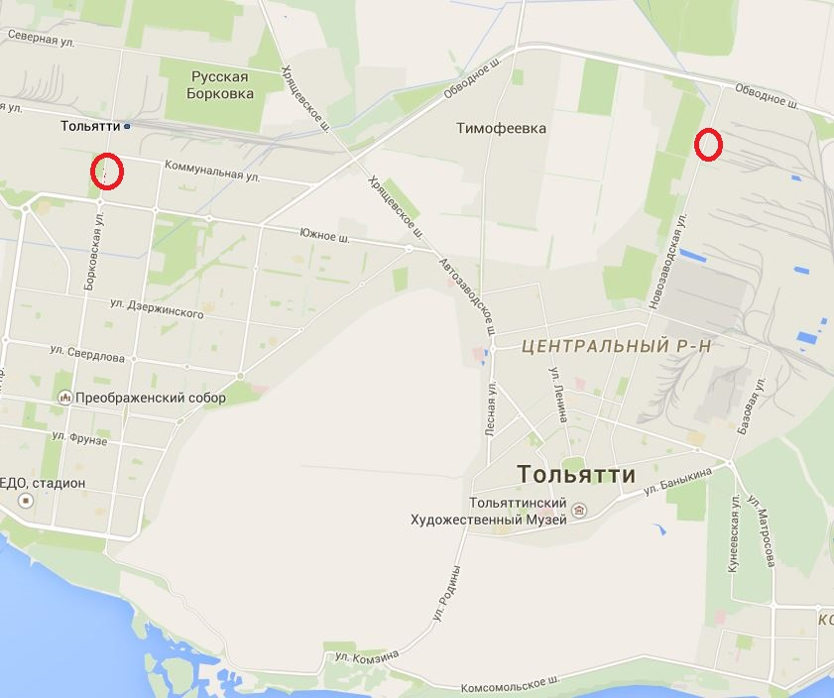
Содержание подземных пешеходных переходов
тыс. рублей
(100%)
24

Slide 26
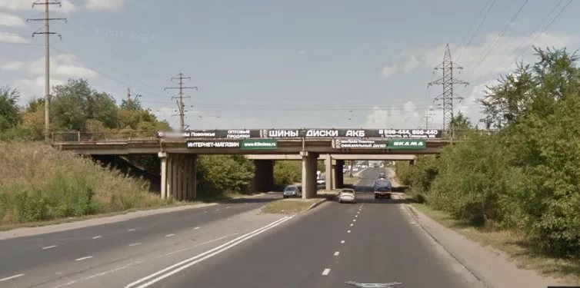
Проектно-изыскательские работы по капитальному ремонту и диагностика путепроводов
Проектно-изыскательские работы по капитальному ремонту путепроводов
Диагностика путепроводов
(100%)
25

Slide 27
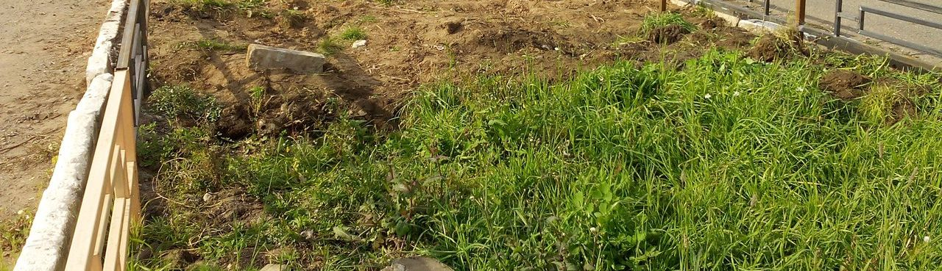
Восстановление благоустройства на разделительных полосах после демонтажа рекламных конструкций
Потребность в финансировании – 2 486 тыс. руб.
Доведено – 0 тыс. руб.
26

Slide 28
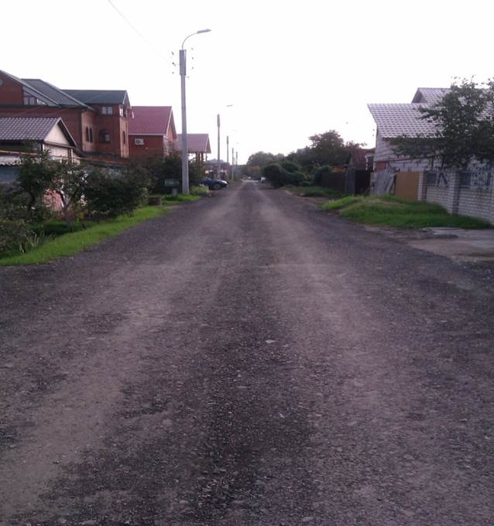
РАЗВИТИЕ АВТОМОБИЛЬНЫХ ДОРОГ, РАСПОЛОЖЕННЫХ В ЗОНЕ ЗАСТРОЙКИ ИНДИВИДУАЛЬНЫМИ ЖИЛЫМИ ДОМАМИ
тыс. рублей
27

Slide 29
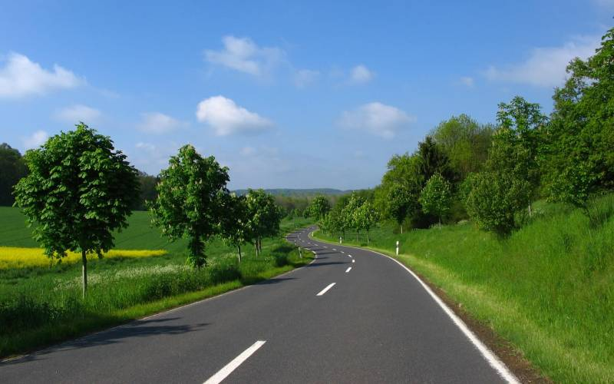
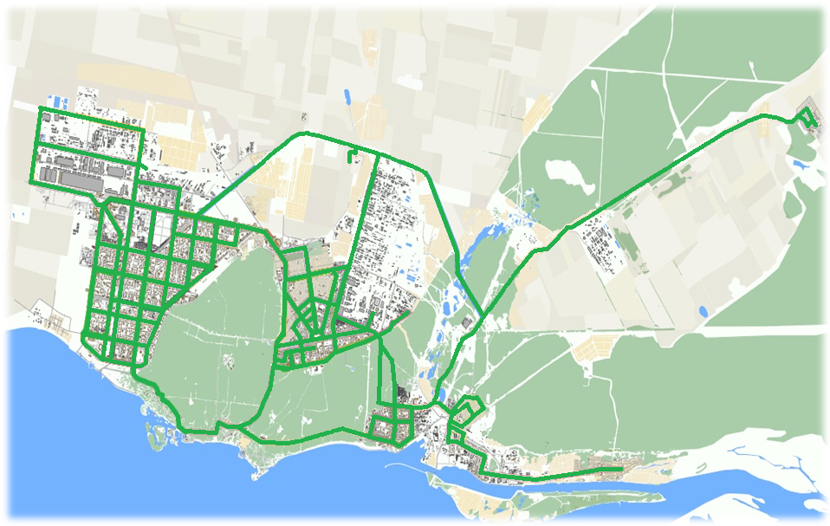
Маршрутная сеть городского округа Тольятти
Количество маршрутов, всего – 78
По регулируемым тарифам – 45 (58%)
По нерегулируемым тарифам – 33 (42%)
28

Slide 30
№ | Вид перевозок | Наименование перевозчика | № маршрута
1 | По регулируемым тарифам | МП «ТПАТП №3» | Город: 2, 12, 13, 14, 15, 16, 18, 19, 21, 22, 23, 24, 27, 28, 30, 35, 36, 37, 38, 40, 42, 46, 71, 72, 73, 76, 77, 84 Пасха, Радоница, Троица: 55, 62к, 66, 84к, 87 Сезонные: 25, 42д, 56, 252
2 |  | МП «ТТУ» | 2, 4, 7, 13, 14, 18, 21, 57
Итого по регулируемым тарифам: |  |  | 45 маршрутов
3 | По нерегулируемым тарифам | ООО «Спринтер» | 20, 94, 96, 108
4 |  | ООО «Экспресс−Сити» | 93, 93к, 95, 115
5 |  | ООО «Тантал» | 52, 114, 118, 131
6 |  | ООО «Тандем» | 124, 142, 143, 149
7 |  | ООО «РТ-Запчасть» | 116
8 |  | ООО «Империал−Авто» | 134, 153 Сезонный: 129
9 |  | ООО «Альянс» | 9,136, 211 Сезонный: 201
10 |  | ООО «ТО−Автомобильная Компания» | 117
11 |  | ООО «РОСВЭН» | 91,102, 126
12 |  | ООО «ГРАНД−АВТО» | 99
13 |  | ООО «Зеленоглазое такси» | 119, 127, 130, 132
Итого по нерегулируемым тарифам: |  |  | 33 маршрута

Slide 31
Доступность проезда для
льготной категории граждан
Не действуют социальные карты жителя Самарской области
33 маршрута (42,3%)
Не действуют социальные карты жителя Самарской области
446 (53,9%)
Со всеми льготами
45 маршрутов
(57,7%)
Со всеми льготами
380 (47,1%)
Количество маршрутов,
всего 78 шт.
Количество единиц подвижного состава, всего 826 ед.
30

Slide 32
Вид подвижного состава | Количество маршрутов | Максимальныйвыпуск на линию | Стоимость проезда
Троллейбусы | 8 | 63 | 23/25/27 руб.
Автобусы | 70 | 763
Итого | 78 | 826
31

Slide 33
Муниципальное предприятие
«Тольяттинское троллейбусное управление»
Основные показатели
Предприятие осуществляет перевозки по | 8 маршрутам
Протяженность маршрутов | 156,34 км
Максимальный выпуск на линию (рабочие дни) | 63 ед.
Количество подвижного состава | 80 ед.
Средний возраст троллейбусов | 14,2 года
Самортизировано | 55 ед.
Приобретение подвижного состава (за период с 2009 по 2017г) | 31 ед. (2009, 2010, 2014) 40 ед. (2017г.) – поступят до 01.11.2017г.
Потребность в обновлении подвижного состава | 13 ед.
32
Notes:
МП "ТТУ" выполняет регулярные пассажирские перевозки по 24 внутримуниципальным маршрутам. Выпуск троллейбусов на линию – 105 единиц.
МП "ТТУ" перевозки пассажиров выполняет троллейбусами большой и особо большой вместимости марок ЗиУ-682, ЗиУ-683, Тролза, ЛиАЗ.
Всего в МП "ТТУ" по состоянию на 01.01.2014 г. – 140 троллейбусов, износ подвижного состава составляет 95% (полную амортизацию имеет 131 троллейбус). Средний срок эксплуатации троллейбусов - 19,9 лет при нормативном сроке 10 лет.
Сумма утвержденного финансирования на возмещение недополученных доходов и затрат по организации перевозок на 2015 год составляет 95683 тыс. руб. ( при потребности 183094 тыс. руб.). Сумма необходимого финансирования с учетом предполагаемого объема перевозок и индексов-дефляторов составляет 117348 тыс. руб.. Снижение сумм субсидий при предполагаемой маршрутной сети составит 65746 тыс. руб. (снижение на 36%).

Slide 34
Муниципальное предприятие
«Тольяттинское пассажирское автотранспортное предприятие №3»
Основные показатели
 | Город | Дачи
Предприятие осуществляет перевозки по | 37 маршрутам | 12 маршрутам
Протяженность маршрутов составляет | 827,4 км | 1060,04 км
Максимальный выпуск на линию | 317 ед. | 30 ед.
Количество подвижных единиц | 318 ед.
Средний возраст подвижного состава | 6,85 года
Самортизировано | 133 ед.
Приобретение подвижного состава (с 2009 по 2017г) | 240 ед.
Потребность в обновлении подвижного состава | 223 ед.
33
Notes:
Данные перевозок на садово-дачные массивы
МП "ТПАТП №3" выполняет регулярные пассажирские перевозки по 49 городским маршрутам, а также 24 межмуниципальным маршрутам на садово-дачные массивы.
Перевозки пассажиров осуществляются автобусами большой и особо большой вместимости марок ИК-260, ИК-280, НеФАЗ, ЛиАЗ, МАЗ-103, МАЗ-105, МАЗ-206.
Всего в МП "ТПАТП №3" по состоянию на 01.01.2014 г. – 353 автобуса, износ подвижного состава составляет 49 % (полную амортизацию имеет 173 автобуса). Средний срок эксплуатации автобусов составляет – 6,7 лет, при нормативном сроке 7 лет.
В январе 2013 года в МП "ТПАТП №3" начали работать 117 новых автобусов, поступивших в город в декабре 2012 года:
приобретенных за счет средств бюджета городского округа Тольятти 15 единиц марки МАЗ-206;
приобретенных в рамках реализации ДЦП "Развитие городского пассажирского транспорта в городском округе Тольятти на период 2012-2017 гг.", по результатам совместной деятельности Правительства Самарской области, мэрии городского округа Тольятти, ОАО "АВТОВАЗ", 102 автобуса, в том числе: 62 единицы марки МАЗ 103465 и 40 единиц МАЗ 206067.
Сумма утвержденного финансирования на возмещение недополученных доходов и затрат по организации перевозок на 2015 год составляет 163276 тыс.руб.(потребность 270163 тыс.руб.). Сумма необходимого финансирования с учетом предлагаемого объема перевозок и индексов-дефляторов составляет 211897 тыс.руб. Снижение сумм субсидий при новой маршрутной сети составляет 58266 тыс.руб.(22%).
Мэрии городского округа Тольятти в соответствии с Законом Самарской области от 07.07.2006 г. № 58-ГД «О наделении органов местного самоуправления отдельными государственными полномочиями по организации транспортного обслуживания населения на территории Самарской области» переданы отдельные государственные полномочия по организации регулярных перевозок по межмуниципальным маршрутам в части регулярных перевозок на садово-дачные массивы.
В целях реализации вышеуказанных полномочий в настоящее время организована работа по 29 маршрутам регулярных перевозок на садово-дачных массивы. Из них по 24 маршрутам, выполняемым МП «ТПАТП №3», действуют льготные тарифы отдельным категориям граждан, указанным в постановлении Правительства Самарской области от 02.02.2005 г. № 15 «Об организации городских и внутрирайонных перевозок в Самарской области для отдельных категорий граждан». Финансирование недополученных доходов от перевозки указанной категории граждан осуществляется за счет средств бюджета городского округа Тольятти.
МП «ТПАТП №3» планирует принять участие в конкурсе по действующим маршрутам. Сумма утвержденного финансирования на возмещение недополученных доходов на 2015 год составляет 16250 тыс.руб. Сумма необходимого финансирования составляет также 16250 тыс.руб.

Slide 35
Развитие городского пассажирского транспорта
34

Slide 36
Субсидии по отрасли «Транспорт»
35

Slide 37
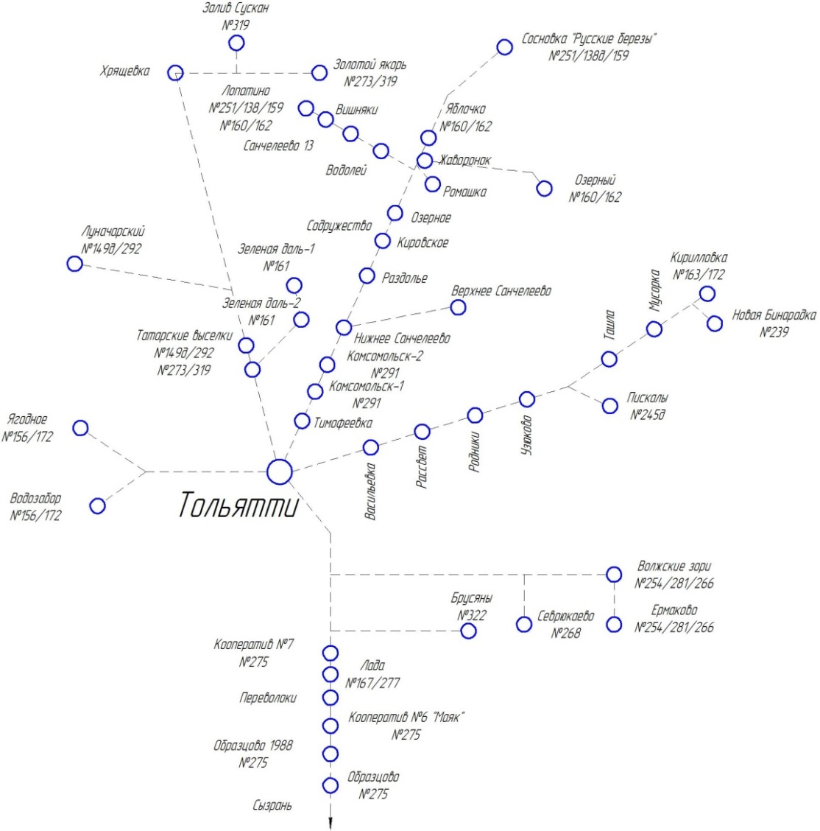
Схемы движения маршрутов регулярных
перевозок на садово-дачные массивы
Перевозки пассажиров на садово-дачные массивы
Количество маршрутов | Сезонные | Межмуниципальные
 | 6 | 18
из них: МП «ТПАТП №3» | 4 | 12
Организации иной формы собственности | 2 | 6
Количество автобусов | 34 | 37
из них: МП «ТПАТП №3» | 14 | 29
Организации иной формы собственности | 20 | 8
36

Slide 38
Действие транспортных карт
Сезонные | МП «ТПАТП №3» | Организации иной формы собственности
 | 25, 42д, 56, 252 | 129, 201
 | Действуют все виды транспортных карт | Действуют транспортные карты учащегося и студента
Межмуниципальные | 149д/292, 160/162, 161, 163/172, 167/277, 245д, 251/138д/159, 254/281/266, 273/319, 275, 291, 319 | 156/172к, 239, 268, 322 | 202, 206
 | Действуют социальные карты жителя Самарской области, с 2017 г. при наличии транспортной карты учащегося и справки с места учебы предоставляется льготная стоимость проезда в размере 50% от полной стоимости проезда |  | Действие транспортных карт не распространяется
37

Slide 39
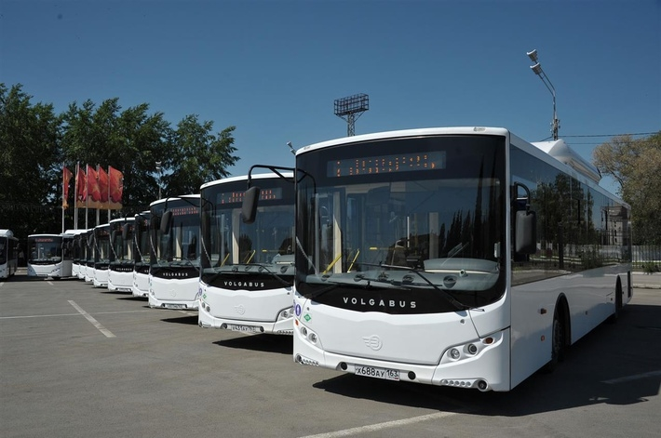
Приобретение в 2015 году 60 автобусов, работающих на газомоторном топливе в лизинг до 2020 г.
С ООО «НООТ» заключен МК на приобретение 60 низкопольных автобусов
на сумму – 714 079,0 тыс. руб.
Стоимость одного автобуса с учётом лизинговых платежей – 11 901 тыс. руб.
Лизинговые платежи на 2018 год – 97 032,0 тыс. руб.
38

Slide 40
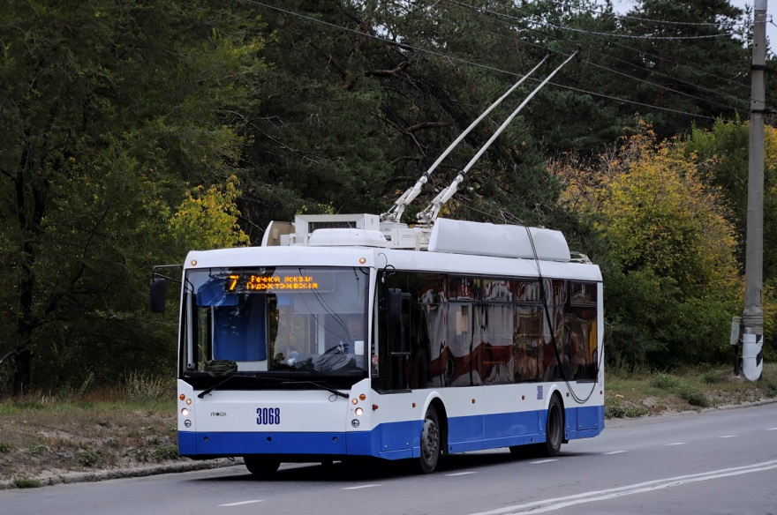
Приобретение 40 низкопольных
троллейбусов в 2017 году
Заключен МК с ПАО «ТрансФин-М» на сумму – 377 496 тыс. руб.,
в том числе на 2018 год – 74 622 тыс. руб.
40

Slide 41
БЛАГОДАРИМ
ЗА ВНИМАНИЕ!

